Slide 1
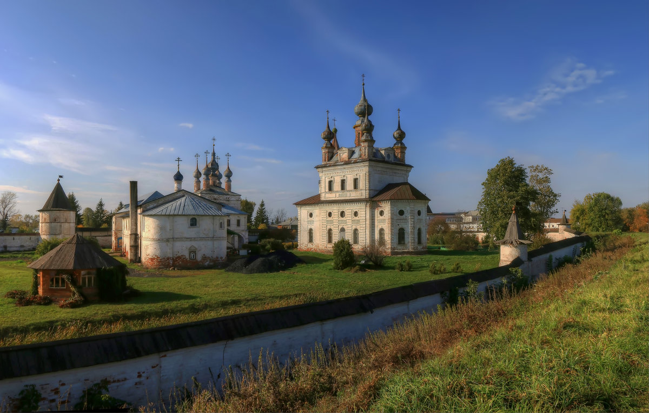
«Бюджет для граждан»
По проекту решения Совета народных депутатов муниципального образования Юрьев- Польский район «Об исполнении бюджета муниципального образования Юрьев-Польский район за 2019 год»

Slide 2
Что такое «Бюджет»?
Бюджет – это форма образования и расходования денежных средств, предназначенных для финансового обеспечения задач и функций государства и местного самоуправления
Что такое «Бюджет для граждан»?
Бюджет для граждан – это документ, содержащий основные
положения проекта решения о бюджете и отчета о его исполнении в доступной и понятной форме, разрабатываемый в целях ознакомления граждан с основными задачами и приоритетными направлениями бюджетной политики, основными этапами формирования и исполнения бюджета, источниками доходов бюджета, обоснованиями бюджетных расходов, планируемыми и достигнутыми результатами использования бюджетных ассигнований

Slide 3
Какие цели преследует документ «Бюджет для граждан» :
повышение финансовой грамотности населения;
раскрытие информации о бюджете муниципального образования Юрьев-Польский район;
- взаимодействие власти и граждан, общественный контроль.

Slide 4
Какие этапы проходит бюджет?
Составление проекта бюджета(планирование)
Рассмотрение и утверждение бюджета
Исполнение бюджета
Муниципальный финансовый контроль

Slide 5
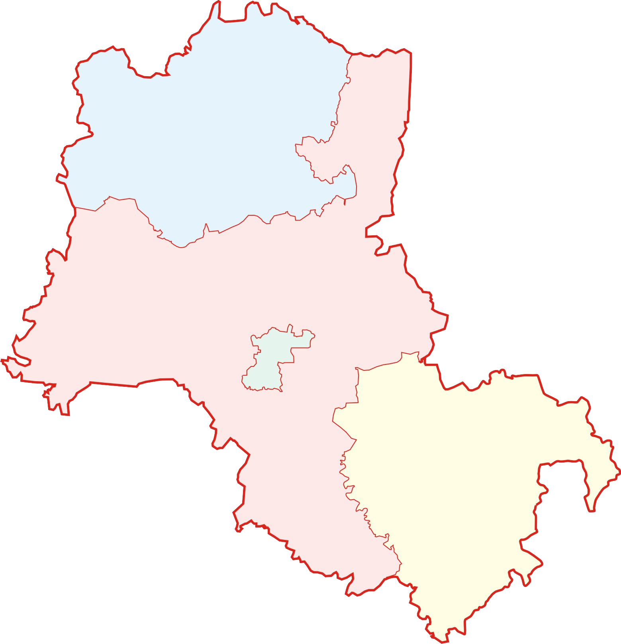
Территориальное деление муниципального образования Юрьев-Польский район

Slide 6
Административно-территориальное деление муниципального образования Юрьев-Польский район
В состав Юрьев-Польского района входят: муниципальное образование Юрьев-Польский район, 1 городское и 3 сельских поселения.
Численность населения, проживающего в муниципальных образованиях, на 01.01.2020 года составляет 34,2 тыс. человек, в том числе
городское население составляет 18,2 тыс. человек (53%), сельское население – 16 тыс. человек (47%).

Slide 7
Консолидированный бюджет Юрьев –Польского района
Консолидированный бюджет Юрьев- Польского района представляет собой свод бюджета муниципального района и местных бюджетов Юрьев- Польского района за исключением межбюджетных трансфертов между этими бюджетами. В состав местных бюджетов Юрьев- Польского района включаются бюджеты 1 городского поселения и 3 сельских поселений.
Консолидированный бюджет Юрьев - Польского района
Бюджет муниципального
района
Бюджеты сельских поселений (3)
Свод бюджетов, поселений
входящих в состав района
Бюджет городского поселения (1)

Slide 8
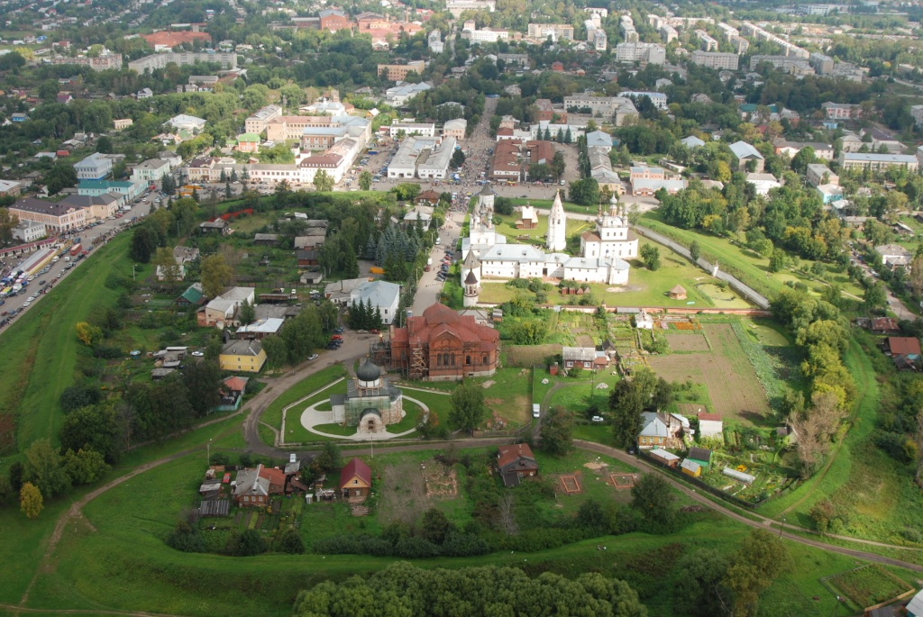
Показатели характеризующие Юрьев- Польский район
Площадь территории
Юрьев-Польского района
– 1903,46 кв. км.
Численность постоянного населения
по состоянию на 01.01.2020
– 34,2 тыс. человек
Муниципальные учреждения муниципального
образования Юрьев-Польский район – 46:
-Бюджетных – 32
-Казенных – 8
-ГРБС-6

Slide 9
Основные показатели социально-экономического развития муниципального образования Юрьев- Польский район за 2019 год
Индекс потребительский цен-4,7 %
Объем жилищного строительства – 13261 кв. м
Численность постоянного населения
на 01.01.2020 года – 34,2 тыс. человек
Среднемесячная номинальная начисленная заработная плата
работника организаций (без учета субъектов малого
предпринимательства) – 30625,1 руб.

Slide 10
Исполнение бюджета муниципального образования Юрьев- Польский район за 2019 год (тыс. рублей)
Наименование показателя | План за 2019 год | Факт за 2019 год
Доходы всего тыс.руб | 992667,016 | 987850,179
В том числе:
- налоговые доходы ,тыс. руб. | 195473 | 197807,641
- неналоговые доходы ,тыс. руб. | 41036 | 41632,292
- безвозмезные поступления.тыс.руб | 756158,016 | 748410,246
Расходы -всего тыс.руб | 1074078,317 | 1051175,519
Дефицит(-),профицит (+),тыс.руб | -81411,301 | -63325,34
Источники финансирования дефицита бюджета –всего. тыс.руб | 81411,301 | 63325,34
-кредиты- всего,тыс.руб.
В т. ч.- получение, тыс.руб
- Погашение ,тыс.руб
Иные источники финансирования дефицита бюджета | 81411,301 | 63325,34
-изменение остатков средств бюджета ,тыс. руб. | 81411,301 | 63325,34

Slide 11
Исполнение бюджета муниципального образования Юрьев- Польский район за 2017-2019 годы (тыс. рублей)

Slide 12
Исполнение доходов бюджета муниципального образования Юрьев- Польский район за 2019 год

Slide 13
Доходы бюджета муниципального образования
Юрьев-Польский район за 2019 год
Налоговые доходы 197807,641 тыс. руб.
Неналоговые доходы 41632,292
тыс .руб.
Доходы бюджета 987850,179 тыс. руб.
Безвозмездные поступления 748410,246 тыс. руб.

Slide 14
Структура доходов бюджета муниципального образования
Юрьев-Польский район за 2017-2019 годы

Slide 15
Структура налоговых доходов местного бюджета за 2019 год

Slide 16
Главным источником налоговых доходов являются платежи, администрируемые межрайонной ИФНС России №3 по Владимирской области. Удельный вес налоговых доходов в собственных доходах составил 82,6%. Поступило в бюджет налоговых доходов в сумме 197807,640 тыс. руб., или 101,2%к годовому плану. В структуре налоговых доходов бюджета поступление федеральных налогов составляет 85,4%, специальных налоговых режимов 14,6%.
Наибольший удельный вес составляют: налог на доходы физических лиц- 72,6%, налоги на совокупный доход- 14,6%, акцизы по подакцизным товарам-8,9%.
Поступление налога на доходы физических лиц составило 143639,848 тыс. руб. при плане 142785,000 тыс. руб.
Поступления по акцизам по подакцизным товарам составили 17653,551 тыс. руб. при плане 17100,000 тыс. руб.
В 2019 году исполнение налогов на совокупный доход составило 28890,322 тыс. руб., или 102,5% к годовому плану. Налог, взимаемый в связи с применением упрощенной системы налогообложения поступил в сумме 7210,334 тыс. руб., единый налог на вмененный доход в сумме 16259,923 тыс. руб., единый сельскохозяйственный налог в сумме 605,749 тыс. руб., налог, взимаемый в связи с применением патентной системы налогообложения в сумме 4814,316 тыс. руб.
Налога на добычу общераспространенных полезных ископаемых поступило 1529,587тыс. руб. при плане 1513,000 тыс. руб.
Поступление госпошлины составило 6094,333 тыс. руб. при плане 5900,000 тыс. руб.

Slide 17
Структура неналоговых доходов местного бюджета за 2019 год

Slide 18
Неналоговых доходов за 2019 год мобилизовано в бюджет муниципального образования Юрьев-Польский район в сумме 41632,292 тыс. руб. или 101,4% от годовых бюджетных назначений.
Одним из основных источников неналоговых доходов являются доходы от использования имущества, находящегося в государственной и муниципальной собственности. В общей сумме неналоговых доходов эти доходы составляют 67.6%, их поступило в отчетном году 28143,951 тыс. руб.
Вторым по значимости и сумме источников неналоговых доходов 2019 года являются доходы от продажи материальных и нематериальных активов(имущество и земельные участки) — 7383,111 тыс. руб., выполнение 101,6%. Доходы от продажи земельных участков составили 4859,881 тыс. руб., от продажи имущества- 2523,230 тыс. руб.
Поступления различного вида штрафов за 2019 год составили 5232,285 тыс. руб. или 101,0% к годовым назначениям.
Кроме этого, в неналоговых доходах учтены поступления платы за негативное воздействие на окружающую среду в сумме 392,728 тыс. руб., прочих неналоговых доходов 346,636 тыс. руб. (невыясненные поступления; денежные средства, поступившие от оператора электронной площадки; плата за размещение нестационарных торговых точек; плата за использование рекламной конструкции), прочих доходов от оказания платных услуг и компенсации затрат государства 133,581 тыс. руб. (дебиторская задолженность прошлых лет, взносы по обязательному социальному страхованию, за трудовые книжки, возврат по акту ревизии, возмещение услуг ЖКХ).

Slide 19
Структура безвозмездных поступлений в бюджет муниципального образования Юрьев-Польский район за 2019 год ( тыс. руб.)

Slide 20
Исполнение расходов бюджета муниципального образования Юрьев-Польский район за 2019 год

Slide 21
Распределение расходов бюджета муниципального образования Юрьев-Польский район по разделам бюджетной классификации за 2019 год
(тыс. рублей)
Наименование показателя | План за 2019 год | Факт за 2019 год | % исполне-ния
Расходы бюджета - ИТОГО | 1074078,317 | 1051175,519 | 97,9
Общегосударственные вопросы | 55828,081 | 53743,671 | 96,3
Национальная оборона | 146,121 | 146,121 | 100,0
Национальная безопасность и правоохранительная деятельность | 4045,322 | 4039,369 | 99,8
Национальная экономика | 52011,66 | 46076,370 | 88,6
Жилищно-коммунальное хозяйство | 40759,761 | 35505,979 | 87,1
Охрана окружающей среды | 95 | 95 | 100,0
Образование | 571280,016 | 567803,616 | 99,4
Культура, кинематография | 86512,4 | 82749,157 | 95,6
Социальная политика | 53371,827 | 52444,422 | 98,3
Физическая культура и спорт | 600 | 600 | 100,0
Средства массовой информации | 1641 | 1504,893 | 91,7
Межбюджетные трансферты общего характера бюджетам субъектов Российской Федерации и муниципальных образований | 207787,129 | 206466,921 | 99,4

Slide 22
Динамика исполнения бюджета муниципального образования Юрьев-Польский район по разделам бюджетной классификации
за 2017-2019 годы
(тыс. рублей)
Наименование | 2017 год | 2018 год | 2019 год
Расходы бюджета - ИТОГО | 751672 | 881125 | 1051175,519
Общегосударственные вопросы | 59707 | 65120 | 53743,671
Национальная оборона | 51 | 58 | 146,121
Национальная безопасность и правоохранительная деятельность | 3795 | 3557 | 4039,369
Национальная экономика | 31855 | 29444 | 46076,370
Жилищно-коммунальное хозяйство | 32997 | 34627 | 35505,979
Охрана окружающей среды | 94 | 94 | 95
Образование | 472076 | 513185 | 567803,616
Культура, кинематография | 70009 | 84502 | 82749,157
Социальная политика | 39139 | 42660 | 52444,422
Физическая культура и спорт | 601 | 601 | 600
Средства массовой информации | 1243 | 1435 | 1504,893
Межбюджетные трансферты общего характера бюджетам субъектов Российской Федерации и муниципальных образований | 40105 | 105842 | 206466,921

Slide 23
Структура расходов бюджета муниципального образования Юрьев-Польский район за 2019 год
Notes:
23
23
23
23
23
23
23
23

Slide 24
Структура исполнения расходов бюджета муниципального образования Юрьев-Польский район за 2017 -2019 годы
Показатели за 2019 год (1051175,519 тыс. рублей)
Показатели за 2018 год (881125 тыс. рублей)
Показатели за 2017 год (751672 тыс. рублей)

Slide 25
В структуре исполнения расходов бюджета муниципального образования Юрьев-Польский район за 2019 год наибольший удельный вес имеют бюджетные ассигнования на образование, межбюджетные трансферты, культуру, кинематографию, социальную политику, общегосударственные вопросы, национальную экономику, жилищно-коммунальное хозяйство.

Slide 26
Расходы бюджета муниципального образования Юрьев-Польский район
за 2019 год в рамках муниципальных программ
Расходы бюджета муниципального образования Юрьев-Польский район за 2019 год составили 1051175,519 тыс. руб., из них на реализацию муниципальных программ 747028,468тыс. рублей, что составляет 71,1 % от общего объема расходов за 2019 год (тыс. руб.)
Наименование показателя | за 2019 год (тыс. рублей) |  | % исполне-ния
 | План | Факт
Расходы на реализацию муниципальных программ | 765103,492 | 747028,468 | 97,6
Муниципальная программа «Развитие информатизации администрации МО Юрьев- Польский район на 2017-2019 годы» | 273,269 | 265,7698 | 97,3
Муниципальная программа «Обеспечение общественного порядка и профилактики правонарушений на территории муниципального образования Юрьев- Польский район на 2017-2020 годы» | 5,000 | 5,000 | 100,0
Муниципальная программа «Формирование доступной среды жизнедеятельности для инвалидов муниципального образования Юрьев- Польский район на 2017-2020 годы» | 2142,000 | 640,700 | 29,9
Муниципальная программа «Экологическая безопасность территории муниципального образования Юрьев- Польский район на 2017-2020 годы» | 953,000 | 953,000 | 100
Муниципальная программа «Развитие образования на территории муниципального образования Юрьев- Польский район на 2015-2020 годы» | 581164,400 | 578796,522 | 99,6
Муниципальная программа «Обеспечение территории Юрьев- Польского района документами территориального планирования на 2017-2019 годы» | 1080,000 | 565,000 | 52,3
Муниципальная программ «Энергосбережение и повышение энергетической эффективности Юрьев- Польского района на 2017-2020 годы» | 5436,767 | 1492,710 | 27,5

Slide 27
Муниципальная программа «Развитие физической культуры и спорта на территории муниципального образования Юрьев- Польский район на 2018-2020годы» | 600,000 | 600,000 | 100,0
Муниципальная программа «Развитие системы гражданской обороны, безопасности на водных объектах, защиты населения от чрезвычайных ситуаций и снижения рисков их возникновения на территории муниципального образования Юрьев- Польский район на 2017-2020 годы» | 790,988 | 790,988 | 100,0
Муниципальная программа «Профилактика терроризма и экстремизма, а также минимизации и (или) ликвидации последствий проявлений терроризма и экстремизма на территории муниципального образования Юрьев- Польский район на 2017-2020 годы» | 70,000 | 70,000 | 100,0
Муниципальная программа «Развитие культуры и туризма муниципального образования Юрьев- Польский район на 2014-2020 годы» | 105260,764 | 101472,920 | 96,4
Муниципальная программа «Развитие сети автомобильных дорог общего пользования местного значения муниципального образования Юрьев- Польский район на 2017-2021 годы» | 41013,000 | 35735,490 | 87,1
Муниципальная программа «Устойчивое развитие сельских территорий на 2014-2017 годы и на период до 2020 года» муниципального образования Юрьев-Польский район | 20332,771 | 19662,743 | 96,7
Муниципальная программа «Развитие агропромышленного комплекса муниципального образования Юрьев- Польский район на 2014-2020 годы» | 5954,627 | 5950,720 | 99,9
Муниципальная программа «Комплексные меры противодействия злоупотреблению наркотиками и их незаконному обороту на территории МО Юрьев- Польский район на 2017-2020 годы» | 18,000 | 18,000 | 100,0
Муниципальная программа «Развитие муниципальной службы в муниципальном образовании Юрьев-Польский район на 2017-2019 годы» | 8,906 | 8,906 | 100,0
Непрограммные расходы | 308974,825 | 304147,051 | 98,4
Всего расходов | 1074078,317 | 1051175,519 | 97,9

Slide 28
Структура исполнения расходов бюджета муниципального образования Юрьев-Польский район за 2017 -2019 годы

Slide 29
Динамика исполнения муниципальных программ
муниципального образования Юрьев-Польский район за 2017-2019 годы
Наименование показателя | 2017 год | 2018 год | 2019 год
Расходы на реализацию муниципальных программ | 392259,383 | 672462,94 | 747028,468
Муниципальная программа «Развитие информатизации администрации МО Юрьев- Польский район на 2017-2019 годы» | 686,308 | 531,988 | 265,770
Муниципальная программа «Обеспечение общественного порядка и профилактики правонарушений на территории муниципального образования Юрьев- Польский район на 2017-2020 годы» | 3,000 | 10,000 | 5,000
Муниципальная программа «Формирование доступной среды жизнедеятельности для инвалидов муниципального образования Юрьев- Польский район на 2017-2020 годы» | 450,000 | 500,000 | 640,700
Муниципальная программа «Экологическая безопасность территории муниципального образования Юрьев- Польский район на 2017-2020 годы» | 2514,092 | 1880,271 | 953,000
Муниципальная программа «Развитие образования на территории муниципального образования Юрьев- Польский район на 2015-2020 годы» | 250165,800 | 525705,302 | 578796,522
Муниципальная программа «Обеспечение территории Юрьев- Польского района документами территориального планирования на 2017-2019 годы» | 248,500 | 883,303 | 565,000
Муниципальная программ «Энергосбережение и повышение энергетической эффективности Юрьев- Польского района на 2017-2020 годы» | 21338,099 | 16295,465 | 1492,710
Муниципальная программа «Развитие физической культуры и спорта на территории муниципального образования Юрьев- Польский район на 2015-2017годы» | 601,000

Slide 30
Наименование | 2017 год | 2018 год | 2019 год
Муниципальная программа «Развитие физической культуры и спорта на территории муниципального образования Юрьев- Польский район на 2018-2020годы» |  | 601,000 | 600,000
Муниципальная программа «Развитие системы гражданской обороны, безопасности на водных объектах, защиты населения от чрезвычайных ситуаций и снижения рисков их возникновения на территории муниципального образования Юрьев- Польский район на 2017-2020 годы» | 1469,493 | 607,510 | 790,988
Муниципальная программа «Профилактика терроризма и экстремизма, а также минимизации и (или) ликвидации последствий проявлений терроризма и экстремизма на территории муниципального образования Юрьев- Польский район на 2017-2020 годы» |  | 50,000 | 70,000
Муниципальная программа «Развитие культуры и туризма муниципального образования Юрьев- Польский район на 2014-2020 годы» | 85884,112 | 102228,140 | 101472,920
Муниципальная программа «Развитие сети автомобильных дорог общего пользования местного значения муниципального образования Юрьев- Польский район на 2017-2021 годы» | 21282,771 | 17214,977 | 35735,490
Муниципальная программа «Развитие агропромышленного комплекса муниципального образования Юрьев- Польский район на 2014-2020 годы» | 5300,808 | 5876,484 | 5950,720
Муниципальная программа «Комплексные меры противодействия злоупотреблению наркотиками и их незаконному обороту на территории МО Юрьев- Польский район на 2017-2020 годы» | 618,000 | 68,500 | 18,000
Муниципальная программа «Развитие муниципальной службы в муниципальном образовании Юрьев-Польский район на 2017-2019 годы» | 13,020 | 10,000 | 8,906
Непрограммные расходы | 359412,617 | 208661,671 | 3044147,051
Всего расходов | 751672,000 | 881124,611 | 1051175,519

Slide 31
Муниципальная программа «Развитие физической культуры и спорта на территории муниципального образования Юрьев-Польский район
на 2018-2020 годы»
№ | Наименование показателя (индикатора) | Единица измерения: | План 2019 г | Факт 2019 г
1. | Удельный вес населения района, систематически занимающегося физической культурой и спортом к общей численности населения района | % | 42,0 | 43,6
2. | Доля лиц с ограниченными возможностями здоровья и инвалидов систематически занимающихся физической культурой и спортом к общей численности данной категории населения | % | 18 | 18,0
3. | Количество проведенных физкультурных и спортивных мероприятий | Ед. | 180 | 164
4. | Количество спортсменов – разрядников, подготавливаемых за год | Ед. | 585 | 585
5. | Доля граждан, выполнивших нормативы комплекса ГТО от количества принявших участие в сдаче | % | 54,0 | 60,6

Slide 32
Муниципальная программа «Формирование доступной среды жизнедеятельности для инвалидов муниципального образования Юрьев-Польский район на 2017-2020 годы»
№ | Наименование показателя (индикатора) | Единица измерения: | План 2019 г. | Факт 2019 г.
1. | Удельный вес объектов имеющие утвержденные Паспорта доступности для инвалидов объекта и услуг, от общего количества объектов, на которые предоставляются услуги | % | 100 | 100
2. | Доля работников органов самоуправления, осуществляющие управления в сфере образования, образовательных организациях, предоставляющих услуги, прошедших инструктирование или обучение для работы с инвалидами по вопросам, связанным с обеспечением для инвалидов объекта и услуг в соответствии с региональным законодательством, от общего числа работников ,предоставляющих услуги | % | 100 | 100
3. | Удельный вес услуг предоставляемых инвалидам в сопровождении ассистента- помощника, от общего количества предоставляемых услуг | % | 12 | 12
4. | Удельный вес органов и организаций ,предоставляющих услуги, официальный сайт которых адаптирован для лиц с нарушением зрения (слабовидящих) | % | 100 | 100
5. | Доля дошкольных образовательных организаций ,в которых создана безбарьерная среда для инклюзивного образования детей – инвалидов, в общем количестве дошкольных образовательных организаций до 20 % | % | 22,2 | 22,2
6. | Доля образовательных организаций в которых создана безбарьерная среда для инклюзивного образования детей-инвалидов ,в общем количестве образовательных организаций | % | 23,2 | 23,2

Slide 33
Муниципальная программа «Развитие образования на территории муниципального образования Юрьев- Польский район на 2015-2020 годы»
№ | Наименование показателей (индикатора) | Единица измерения | План 2019 г. | Факт 2019 г
1 | Охват детей дошкольными образовательными организациями (отношение численности детей в возрасте от 2 месяцев до 3 лет, посещающих дошкольные образовательные организации к общей численности детей в возрасте от 2 месяцев до 3 лет) | % | 33,8 | 41,7
2 | Удельный вес численности детей в возрасте от 3 до 7 лет в общей численности детей в возрасте от 3 до 7 лет, получающих дошкольную образовательную услугу | % | 100 | 100
3 | Количество мест в учреждениях для детей дошкольного возраста на 1 тыс. детей в возрасте от 1 года до 7 лет, проживающих на территории Юрьев-Польского района | % | 935 | 935
4 | Удельный вес воспитанников дошкольных образовательных учреждений, обучающихся по программам, соответствующим требованиям стандартов | % | 100 | 100
5 | Доля детей – инвалидов дошкольного возраста, охваченных социальной поддержкой | % | 100 | 100
6 | Уровень оснащенности дошкольных образовательных учреждений, в соответствии с требованиями ФГОС | % | 98 | 98
7 | Численность детей в дошкольных образовательных организациях, приходящихся на одного педагогического работника | % | 10,4 | 10
8 | Удельный вес численности населения в возрасте5-18 лет, охваченного общим и профессиональным образованием, в общей численности населения в возрасте 5-18 лет | % | 99,4 | 99,6
9 | Удельный вес обучающихся, которым предоставлена возможность обучаться в соответствии с современными требованиями (с учетом ФГОС), в общей численности обучающихся | % | 100 | 100

Slide 34
 | Наименование показателя (индикатора) | Единица измерения | План 2019 г. | Факт 2019 г.
10 | Удельный вес учащихся организаций общего образования, обучающихся в соответствии с новым федеральным государственным образовательным стандартом | % | 87,5 | 96
11 | Удельный вес числа обучающихся, получающих профильное обучение | % | 100 | 100
12 | Удельный вес численности общеобразовательных учреждений, использующих дистанционные технологии, в общей численности общеобразовательных учреждений | % | 21,4 | 21,4
13 | Доля общеобразовательных организаций, в которых создана универсальная без барьерная среда для инклюзивного образования детей-инвалидов, в общем количестве общеобразовательных организаций | % | 28,5 | 28,5
14 | Удельный вес численности общеобразовательных организаций, имеющих скорость подключения к Интернет от 1Мбит/с и выше, в общем числе общеобразовательных организаций, подключенных к Интернет - в городских поселениях - в сельских поселениях | % | 100 | 100
 |  |  | 55 | 100
15 | Удельный вес выпускников муниципальных общеобразовательных организаций, не получивших аттестат о среднем общем образовании | % | 2 | 0
16 | Удельный вес обучающихся по программам общего образования, участвующих в олимпиадах и конкурсах различного уровня, в общей численности обучающихся по программам общего развития | % | 60,5 | 60,8
17 | Удельный вес численность детей, получающих услуги дополнительного образования ,в общей численности детей в возрасте 5-18 лет | % | 75 | 75
18 | Доля общеобразовательных учреждений, реализующих программы дополнительного образования | % | 100 | 100

Slide 35
№ | Наименование показателя (индикатора) | Единица измерения: | План 2019 г. | Факт 2019 г.
19 | Удельный вес численности детей, занимающихся в спортивных кружках, организованных на базе дневных общеобразовательных организаций ,в общей численности обучающихся в дневных общеобразовательных организациях в городских поселениях в сельской местности | % | 23,1 | 23,1
 |  |  | 39,4 | 39,4
20 | Удельный вес численности детей, занимающихся в кружках ,организованных на базе дневных общеобразовательных организаций ,в общеобразовательных организаций ,в общей численности обучающихся в дневных общеобразовательных организациях в городских поселениях в сельской местности | % | 73,2 | 73,2
 |  |  | 93,2 | 93,2
21 | Удельный вес численности руководителей и педагогических работников муниципальных учреждений дошкольного образования ,общеобразовательных учреждений и учреждений дополнительного образования, прошедших в течение последних трех лет повышение квалификации и профессиональную переподготовку в их общей численности | % | 100 | 100
22 | Удельный вес численности учителей в возрасте до 35 лет в общей численности учителей общеобразовательных учреждений | % | 11 | 13,2
23 | Удельный вес численности педагогических работников в возрасте до 35 лет образовательных организаций дополнительного образования детей в общей их численности | % | 14 | 27,5
24 | Отношение среднемесячной заработной платы педагогических работников образовательных организаций общего образования к среднемесячной заработной плате в экономике субъекта Российской Федерации | % | 100 | 107,1
25 | Отношение среднемесячной заработной платы педагогических работников дошкольных образовательных организаций к среднемесячной заработной плате в образовании; | % | 100 | 100,2
26 | Отношение среднемесячной заработной платы педагогических работников муниципальных организаций дополнительного образования детей к среднемесячной заработной плате в экономике субъекта Российской Федерации | % | 100 | 101,2
27 | Удельный вес учащихся 1-4 классов, обеспеченных бесплатны горячим питанием ,от общей численности обучающихся данной возрастной категории | % | 95 | 96,6
28 | Удельный вес учащихся 5-11 классов, обеспеченных горячим питанием ,от общей численности обучающихся | % | 75 | 75,5

Slide 36
№ | Наименование показателя (индикатора) | Единица измерения: | План 2019 г. | Факт 2019 г.
29 | Доля образовательных учреждений требующих замены оборудования пищеблоков | % | 8 | 8
30 | Удовлетворенность населения качеством образовательных услуг. | % | 83,9 | 84,2
31 | Доля образовательных организаций ,в которых оценка деятельность самих организаций ,их руководителей и основных категорий работников осуществляется на основании показателей эффективности их деятельности | % | 100 | 100
32 | Доля образовательных организаций ,обеспечивающих внутреннюю оценку (самооценку)для управления качеством образования | % | 100 | 100
33 | Доля образовательных организаций, обеспечивающих представление нормативно- законодательного перечня сведений о своей деятельности на официальном сайте в общем числе образовательных организаций | % | 100 | 100
34 | Число уровней образования, на которых реализуются механизмы внешней оценки качества образования | Ед. | 3 | 3
35 | Доля образовательных требующих проведения текущего ремонта | % | 39,5 | 35,6
36 | Доля образовательных учреждений, выполнивших замеры сопротивления изоляции | % | 100 | 100
37 | Доля образовательных учреждений имеющих автотранспорт на подвозе учащихся соответствующий требованиям нормативных актов | % | 100 | 100
38 | Доля обучающихся, обеспеченных подвозом к общеобразовательным организациям школьными автобусами | % | 99 | 99,7
39 | Доля образовательных учреждений соответствующих в полном объеме требованиям нормативных актов в области пожарной безопасности | % | 100 | 100
40 | Доля детей, оставшихся без попечения родителей ,всего,без учета территорий(детский дом, учреждения профобразования) | % | 1,3 | 0,89
41 | Удельный вес детей и подростков ,охваченных всеми формами отдыха и оздоровления (к общему числу детей от 7 до 17 лет) | % | 88,5 | 92,2
42 | Доля детей и подростков ,состоящих на учете в группе по делам несовершеннолетних, комиссии по делам несовершеннолетних и защите их прав ,охваченных отдыхом, оздоровлением и занятостью | % | 90 | 90

Slide 37
№ | Наименование показателя (индикатора) | Единица измерения: | План 2019 г. | Факт 2019 г.
43 | Доля работников муниципальных образовательных организаций, получивших компенсацию расходов на оплату жилых помещений, отопления и освещения, в общей численности работников муниципальных образовательных организаций, имеющих право на предоставление компенсации расходов на оплату жилых помещений, отопления и освещения | % | 100 | 100
44 | Доля обучающихся, охваченных основными и дополнительными общеобразовательными программами цифрового, естественнонаучного и гуманитарного профилей | % | 22,7 | 22,7
45 | Доля обучающихся, вовлеченных в различные формы сопровождения и наставничества | % | 3 | 3,3
46 | Доля организаций, в которых реализуются механизмы вовлечения общественно – деловых объединений и участия представителей работодателей в принятии решений по вопросам управления развитием общеобразовательных организаций | % | 7,1 | 7,1
47 | Доля образовательных организаций, реализующих основные и дополнительные общеобразовательные программы в сетевой форме | % | 14,2 | 14,2
48 | Доля общеобразовательных учреждений, применяющих ресурсы региональной системы электронного и дистанционного обучения в образовательном процессе | % | 7,1 | 7,1
49 | Доля участников открытых онлайн- уроков, реализуемых с учетом цикла открытых уроков «Проектория», направленных на раннюю профориентацию обучающихся | % | 28 | 28
50 | Доля детей с ОВЗ, осваивающих дополнительные общеобразовательные программы, в том числе с использованием дистанционных технологий | % | 35,8 | 35,8
51 | Доля обучающихся, принявших участие в олимпиадах и иных мероприятиях, утвержденных Министерством просвещения РФ на соответствующий учебный год | % | 2 | 2,2
52 | Доля общеобразовательных организаций, расположенных в сельской местности, в которых обновлена материально – техническая база для занятий физической культурой и спортом | % | 7 | 7
53 | Количество Центров образования цифрового и гуманитарного профилей «Точка роста» | ед. | 1 | 1
54 | Количество Центров цифрового образования детей | ед. | 0 | 0

Slide 38
Муниципальная программа «Развитие системы гражданской обороны, безопасности на водных объектах, защиты населения от чрезвычайных ситуаций и снижения рисков их возникновения на территории муниципального образования Юрьев- Польский район на 2017-2020 годы»
№ | Наименование показателя (индикатора) | Единица измерения: | План 2019 г. | Факт 2019 г.
1. | Поддержании в состоянии постоянной готовности к использованию систем оповещения населения (П -166, КСОАН , ГРАДИЕНТ -128 ОП ) | % | 100 | 100
2. | Снижение количества погибших при ЧС, пожарах и происшествиях на водных объектах | чел. | 6 | 2
3. | Обучение (повышение квалификации )должностных лиц и специалистов в области ГО и предупреждения ЧС ОМС на областных курсах в соответствии с регистром подготовки (100 % )от платы | чел | 100/2 | 100/2

Slide 39
№ | Наименование показателя (индикатора) | Единица измерения: | План 2019 г. | Факт 2019 г.
4. | Обучение неработающего населения | чел. | 5500 | 5500
5. | Охват населения при проведении профилактических мероприятий в рамках работы оперативных групп | чел. | 2550 | 2550
6. | Создание мест массового отдыха на водных объектах и организации работы спасательных постов | % | 2 | 1
7. | Обучения спасателей муниципальных спасательных постов | чел. | 4 | 2
8. | Установка информационных стендов и запрещающих знаков в местах массового отдыха на водных объектах | шт. | 4 | 4

Slide 40
Муниципальная программа «Развитие культуры и туризма муниципального образования Юрьев- Польский район на 2014-2020 годы»
№ | Наименование показателя (индикатора) | Единица измерения: | План 2019 г. | Факт 2019 г.
Подпрограмма 1. «Наследие»
1. | Число посетителей муниципального музея | Чел. | 39251 | 41505
2. | Количество предметов музейного фонда муниципального музея | Ед. | 16420 | 16497
3. | Количество документов, выданных из фонда посетителям библиотек | Тыс. ед. | 240,4 | 240,6
4. | Число посещений муниципальных библиотек | Чел. | 104363 | 104703
5. | Количество документов муниципальных библиотек | Ед. | 334720 | 321478

Slide 41
№ | Наименование показателя (индикатора) | Единица измерения: | План 2019 г. | Факт 2019 г.
Подпрограмма 2.Культура и искусство»
1. | Количество мероприятий | Ед. | 3010 | 3166
2. | Количество зрителей человек | Чел. | 167812 | 180705
3. | Количество клубных формирований | Ед. | 145 | 151
4. | Число обучающихся | Чел. | 450 | 455
Подпрограмма 3. «Развитие туризма»
5. | Количество туристов, посетивших район | Чел. | 32000 | 32040
6. | Разработка новых туристических маршрутов | Ед. | 1 | 1
7. | Участие в межрегиональных и международных выставках | Ед. | 4 | 3

Slide 42
Подпрограмма 4. Обеспечение условий реализации программы
8. | Динамика примерных (индикативных)значений соотношения средней заработной платы работников государственных и муниципальных учреждений культуры ,повышение оплаты труда которая предусмотрена Указам Президента Российской Федерации от 7 мая 2012 года № 597 «О мероприятиях о реализации государственной социальной политики» ,и средней заработной платы во владимирской области | % | 100 | 101,2
9. | Педагогические работники учреждений дополнительного образования детей в сфере культуры (средней заработной плате учителей во владимирской области) | % | 100 | 100
10. | Доля учреждений культуры ,находящихся в муниципальной собственности ,состояние которых является удовлетворительным ,в общем количестве учреждений культуры и искусства ,находящихся в муниципальной собственности | % | 61 | 62
11. | Сокращение долит устаревших и подлежащих списанию инструментов от общего количества | % | 33,0 | 33,0
12. | Количество посещение библиотек на 1000 тысячу в год | посещения | 3,7 | 3,7
13. | Количество посещений организаций культуры по отношению к уровню 2010 года. | % | 113 | 113
14. | Количество посещений учреждений культуры по отношению к уровню 2017 года | % | 101 | 113
15. | Доля образовательных учреждений сферы культуры, оснащенных современным материально-техническим оборудованием (с учетом детских школ искусств), в общем количестве образовательных учреждений в сфере культуры | % | 100 | 100

Slide 43
Муниципальная программа «Развитие сети автомобильных дорог общего пользования местного значения муниципального образования Юрьев- Польский район на 2017-2021 годы»
№ | Наименование показателя (индикатора) | Единица измерения: | План 2019 г. | Факт 2019 г.
1. | Протяжённость участков автомобильных дорог общего пользования местного значения муниципального образования Юрьев-Польский район, на которых выполняются работы по капитальному ремонту, ремонту и содержанию | % | 5 | 9,146
2. | Осуществление дорожной деятельности на автомобильных дорогах общего пользования местного значения | км | 421,529 | 419,929
3. | Снижение недоремонта сети автомобильных дорог общего пользования местного значения | % | 95,0 | 92,2

Slide 44
Муниципальная программа «Устойчивое развитие сельских территорий
на 2014-2017 годы и на период до 2020 года»
муниципального образования Юрьев- Польский район
№ | Наименование показателя (индикатора) | Единица измерения: | План 2019 г. | Факт 2019г.
1. | Улучшение жилищных условий граждан, проживающих в сельской местности, в том числе: молодых семей и молодых специалистов | Кол-во семей | 6 | 6
2. | Строительство объектов газификации и водоснабжения в сельской местности | км. | 14,822 | 14,823

Slide 45
Муниципальная программа «Комплексные меры противодействия злоупотреблению наркотиками и их незаконному обороту на территории муниципального образования Юрьев- Польский район на 2017-2020 годы»
№ | Наименование показателя (индикатора) | Единица измерения: | План 2019 г. | Факт 2019 г.
1. | Общее количество зарегистрированных преступлений | Ед. | 446 | 336
2. | Количество несовершеннолетних потребителей наркотических средств и психотропных веществ | Ед. | 3 | 5
3. | Число потребителей наркотических средств и психотропных веществ, состоящих на учете в учреждениях здравоохранения | Чел. | 9 | 19
4. | Число больных с установленным диагнозом «Наркомания» ,состоящих на учете в органах здравоохранения | Чел. | 0 | 0
5. | Количество наркотических средств и психотропных веществ, изъятых из незаконного оборота к показателям | гр | 1011 | 1032
6. | количество профилактических мероприятий антинаркотической направленности; | Ед. | 194 | 203
7. | -количество публикаций в СМИ; | Ед. | 10 | 14
8. | -количество изданий в МУК «Юрьев-Польская ЦБС» по проблемам наркомании | Ед. | 196 | 203

Slide 46
Муниципальная программа «Обеспечение общественного порядка и профилактика правонарушений на территории муниципального образования Юрьев-Польский район 2017-2020 годы»
№ | Наименование показателя (индикатора) | Единица измерения: | План 2019 г. | Факт 2019 г.
1. | Общее количество зарегистрированных преступлений на территории района | Ед. | 459 | 336
2. | Число тяжких и особо тяжких преступлений в общем массиве преступлений | Ед. | 88 | 84
3. | Количество преступлений, совершенных несовершеннолетними или при их участии | Ед. | 24 | 22
4. | Доля преступлений, совершенных раннее судимыми лицами | % | 54,4 | 66,8
5. | Удельный вес преступлений ,совершенных в состоянии алкогольного опьянения | % | 46,2 | 45
6. | Число выявленных преступлений антикоррупционного законодательства | Ед. | 4 | 5
7. | Число преступлений, совершенных на улице и в других общественных местах | Ед. | 105 | 86
8. | Сокращение количества жалоб на действия (бездействия ) должностных лиц в сфере обеспечения безопасности | Ед. | 96 | 87

Slide 47
Муниципальная программа «Профилактика терроризма и экстремизма, а также минимизации и (или) ликвидации последствий проявлений терроризма и экстремизма на территории муниципального образования Юрьев-Польский район 2017-2020 годы»
№ | Наименование показателя (индикатора) | Единица измерения | План 2019 г. | Факт 2019 г.
1. | Общее количество правонарушений террористической , экстремистской направленности, зарегистрированных на территории района | Ед. | 0 | 0
2. | Общее количество информационно пропагандистских мероприятий по разъяснению сущности терроризма и его общественной опасности, а так же по формированию граждан неприятия идеология терроризма | Ед. | 144 | 152
3. | Общее количество распространенных информационных материалов ,печатной продукции антитеррористической ,антиэкстремисской направленности | Ед. | 21 | 31

Slide 48
Муниципальная программа «Развитие агропромышленного комплекса муниципального образования Юрьев-Польский район 2014 -2020 годы»
№ | Наименование показателей (индикатора) | Единица измерения | План 2019 г. | Факт 2019 г
1. | Рентабельность сельскохозяйственных организациях | % | 11,7 | 14,4
2. | Среднемесячная номинальная заработная плата в сельском хозяйстве (по сельскохозяйственным организациям, неотносящимся к субъектам малого предпринимательства) | Руб. | 19000 | 31362
3. | Производство продукции растениеводства хозяйства всех категорий : зерновые и зернобобовые | Тыс.т | 52,6 | 66,1
4. | картофель | Тыс.т | 20,5 | 9,9
5. | овощи | Тыс.т | 10,14 | 5,2
6. | Вовлечение неиспользуемых земель сельскохозяйственный оборот | Тыс.га | 1 | 0,8
7. | Производство скота и птицы на убой в хозяйствах всех категорий (в живом весе) | Тыс.т | 4020 | 4200
8. | Производства молока всех категорий | Тыс.т | 89197 | 102875
9. | Производство масла сливочного | т | 1271 | 3100
10. | Количество крестьянских, фермерских хозяйств ,осуществляющих производственно-хозяйственную деятельность | Ед. | 18 | 26

Slide 49
 | Наименование показателя (индикатора) | Единица измерения | План 2019 г. | Факт 2019 г.
11. | Площадь земельных участков, оформленных в собственность КФХ | га | 1 | 0
12. | Количество построенных или реконструированных (модернизированных )КФХ | Ед. | 0 | 0
13. | Количество приобретенных сельскохозяйственной техники, транспорта оборудования КФХ | Ед. | 1 | 5
14. | Численность поголовья коров КФХ и ЛПХ | Шт. | 383 | 425
15. | Численность пчелосемей КФХ и ЛПХ | Шт. | 730 | 1622
16. | Приобретение новой техники сельскохозяйственными товаропроизводителями всех форм собственности (включая ЛПХ ):тракторы | Шт. | 33 | 16
17. | Зерноуборочные комбайны | Шт. | 4 | 3

Slide 50
№ | Наименование показателя (индикатора) | Единица измерения: | План 2019 г. | Факт 2019 г.
18. | Кормоуборочные комбайны | Шт. | 5 | 0
19. | Удельный вес организации осуществляющих технологические инновации в сельском хозяйстве | % | 35 | 63
20. | Количество молодых специалистов пришедших на работу в сельское хозяйство | Чел | 3 | 3
21. | Доля руководителей главных специалистов в сельскохозяйственных организациях в их общем числе ,имеющих высшее профессиональное образование | % | 82 | 88
22. | Доля руководителей главных специалистов в сельскохозяйственных организациях в их общем числе ,прошедших переподготовку и повышение квалификации | % | 12 | 13
23. | Объем субсидируемых инвестиционных кредитов займов | Млн. руб. | 700 | 500
24. | Объем субсидируемых краткосрочных кредитов (займов) | Млн. руб. | 510 | 0
25. | Объемы субсидируемых кредитов (займов), взятых МФХ | Млн .руб. | 5 | 0
26. | Доля застрахованных посевных площадей в общей посевной площади | % | 0,2 | 0
27. | Доля застрахованных голов сельскохозяйственных животных в их общем поголовье | % | 0 | 0
28. | Сохранение существующих уровня участия района в реализации программы | % | 100 | 100
29. | Производство товаров рыбы и производство рыбоподачного материала | т | 6 | 9,1

Slide 51
№ | Наименование показателя (индикатора) | Единица измерения: | План 2019 г. | Факт 2019 г.
30. | Сохранение размера посевных площадей зерновых, зернобобовых и кормовых культур | Тыс. га | 62,8 | 65,4
31. | Валовый сбор картофеля в сельскохозяйственных организациях, КФХ, включая ИП | т | 4000 | 2469
32. | Объем произведенного семенного картофеля | т | 205 | 360
33. | Валовый сбор овощей открытого грунта в сельскохозяйственных организациях, КФХ, включая ИП | т | 8200 | 2708
34. | Производство молока в сельскохозяйственных организациях, КФХ, включая ИП | т | 89300 | 102067

Slide 52
Муниципальная программа «Содействие развитию малого и среднего предпринимательства и потребительской кооперации муниципального образования Юрьев-Польский район на 2017-2019 годы»
№ | Наименование показателя (индикатора) | Единица измерения: | План 2019 г. | Факт 2019 г.
1. | Прирост субъектов малого и среднего предпринимательства , осуществляющих деятельность на территории Юрьев-Польский района | % | 2 | 0,79
2. | Прирост оборота продукции и услуг, производимых малыми предприятиями, в том числе микро предприятиями, индивидуальными предпринимателями | % | 3 | 0,87

Slide 53
Муниципальная программа «Развитие информатизации администрации МО Юрьев-Польский район на 2017-2019 годы»
№ | Наименование показателя (индикатора) | Единица измерения: | План 2019 г | Факт 2019 г
1. | Обеспечение рабочих мест специалистов администрации лицензионными и /или свободными ПО | % | 90 | 90
2. | Переход на технологию передачи данных по локальной сети со скоростью 1 г.бит/секунду ,приведение ЛВС в соответствии требований технических нормативов и принципов защиты информации | % | 75 | 75
3. | Оснащение администрации компьютерной и организационной технике, замена по необходимости | % | 100 | 100
4. | Приведение нормативной документации в соответствие с действующим законодательством | % | 100 | 100
5. | Разработка внедрение и наполнение контентом нового официального сайта администрации | % | 95 | 95
6. | Обеспечение защиты информации | % | 100 | 100

Slide 54
Муниципальная программа «Развитие муниципальной службы муниципального образования Юрьев-Польский район 2017-2019 годы»
№ | Наименование показателя (индикатора) | Единица измерения: | План 2019 г | Факт 2019 г
1. | Количество муниципальных нормативных правовых актов ,принятых в развитие федерального и областного законодательства по вопросам муниципальной службы | % | 100 | 100
2. | Доля должностей муниципальной службы, замещенных в результате приведенного конкурса | % | 8 | 16,7
3. | Количество приведенных обучающих семинаров с муниципальными служащими | Ед. | 3 | 3
4 | Количество проведенных конкурсов «Лучший муниципальный служащий во Владимирской области» в 1 этап | Ед. | 1 | 1

Slide 55
Муниципальная программа «Обеспечение территории Юрьев- Польского района документами территориального планирования 2017-2019 годы»
№ | Наименование показателя (индикатора) | Единица измерения: | План 2019 г | Факт 2019 г
1 | Внесение изменений территориального планирования | Ед. | 2 | 2
2 | Внесение изменений в правила землепользования и застройки | Ед. | 2 | 2
3 | Описание границ территориальных зон | га | 0 | 0

Slide 56
Муниципальная программа «Экологическая безопасность территории муниципального образования Юрьев- Польский район на 2017-2020 годы»
№ | Наименование показателя (индикатора) | Единица измерения: | План 2019 г | Факт 2019 г
1 | Сокращение объемов отходов в местах неразрешенного размещения | Тыс. т | 1,9 | 1,9
2 | Обеспечение безопасности ГПС | Шт. | 1 | 1
3 | Улучшение санитарно-экологического состояния водного объекта | Шт. | 0 | 0
4 | Мероприятия, направленные на повышение экологических знаний и культуры населения | Шт. | 10 | 10

Slide 57
Муниципальная программа «Профилактика терроризма и экстремизма, а также минимизации и (или) ликвидации последствий проявления терроризма и экстремизма на территории муниципального образования Юрьев- Польский район на 2017-2020 годы»
№ | Наименование показателя (индикатора) | Единица измерения: | План 2019 г | Факт 2019 г
1 | Общее количество преступлений террористической направленности, зарегистрированных на территории района | Ед. | 0 | 0
2 | Общее количество преступлений террористической экстремисткой направленности, зарегистрированных на территории района | Ед. | 1 | 0
3 | Общее количество информационно-пропагандистских мероприятий по разъяснению сущности терроризма и его общественной опасности, а также по формированию у граждан неприятия идеологии терроризма | Ед. | 144 | 152
4 | Общее количество распространенных информационных материалов, печатной продукции антитеррористической, антиэкстремистской направленности | Ед. | 21 | 31

Slide 58
Муниципальная программа «Энергосбережение и повышение энергетической эффективности Юрьев- Польского района на период 2017-2020 г.г
№ | Наименование показателя (индикатора) | Единица измерения: | План 2019 г | Факт 2019 г
1. | Доля объема тепловой энергии (далее ТЭ), расчеты за которую осуществляются с использованием приборов учета, в общем объеме ТЭ, потребляемой (используемой) на территории муниципального образования | % | 100 | 100
2. | Доля объема холодной воды, расчеты за которую осуществляются с использованием приборов учета, в общем объеме воды, потребляемой (используемой) на территории муниципального образования | % | 100 | 100
3. | Доля объема горячей воды, расчеты за которую осуществляются с использованием приборов учета, в общем объеме воды, потребляемой (используемой) на территории муниципального образования | % | 100 | 100
4. | Доля объема природного газа, расчеты за который осуществляются с использованием приборов учета, в общем объеме природного газа, потребляемой (используемого) на территории муниципального образования | % | 100 | 100

Slide 59
№ | Наименование показателя (индикатора) | Единица измерения: | План 2019 г. | Факт 2019 г.
5. | Удельный расход электрической энергии на снабжение органов местного самоуправления и муниципальных учреждений (на1 кв. м общей площади) | кВтч | 52,7 | 40,91
6. | Удельный расход тепловой энергии на снабжение органов местного самоуправления и муниципальных учреждений (на1 кв. м общей площади) | кВтч | 0,16 | 0,016
7. | Удельный расход горячей воды на снабжение органов местного самоуправления и муниципальных учреждений (на1 кв. м общей площади) | кВтч | 1,4 | 0
8. | Удельный расход холодной воды на снабжение органов местного самоуправления и муниципальных учреждений (на1 кв. м общей площади) | кВтч | 3,2 | 0,44
9. | Удельный расход природного газа на снабжение органов местного самоуправления и муниципальных учреждений (на1 кв. м общей площади) | кВтч | 158 | 7,9
10. | Удельный расход электрической энергии в многоквартирных домах (в расчете на1 кв. м общей площади) | кВтч | 720,5 | 42,56
11. | Удельный расход природного газа в многоквартирных домах с индивидуальными системами газового отопления (в расчете на 1 кв.м общей площади) | куб.м | 28,4
12. | Удельный суммарный расход энергетических ресурсов в многоквартирных домах |  | 163,35
13. | Удельный расход топлива на выработку тепловой энергии на котельных | т.у.т | 235,1 | 156,76
14. | Удельный расход электрической энергии, используемой при передаче тепловой энергии в системах теплоснабжения | кВтч | 68,5
15. | Доля потерь тепловой энергии при ее передаче в общем объеме переданной тепловой энергии | % | 23,4 | 16,3
16. | Доля потерь воды при ее передаче в общем объеме переданной воды | % | 13,8 | 13,3

Slide 60
Объем бюджетных ассигнований, направляемых на государственную и муниципальную поддержку семьи и детей в муниципальном образовании
Юрьев- Польский район за 2017-2019 годы
(тыс. рублей)

Slide 61
Структура исполнения расходов по разделу «Образование» за 2019 год

Slide 62
Структура исполнения расходов по разделу «Социальная политика» за 2019 год

Slide 63
Структура исполнения расходов по разделу «Национальная экономика» за 2019 год

Slide 64
Структура исполнения расходов дорожного фонда за 2019 год

Slide 65
Структура исполнения расходов по разделу «Культура, кинематография» за 2019 год

Slide 66
Структура исполнения расходов по разделу «Общегосударственные вопросы»
за 2019 год

Slide 67
Структура исполнения расходов по разделу
«Жилищно-коммунальное хозяйство» за 2019 год

Slide 68
Распределение межбюджетных трансфертов из бюджета муниципального образования Юрьев-Польский район бюджетам муниципальных образований за 2019 год
Бюджет МО
г. Юрьев-Польский
Бюджет МО
Небыловское
Бюджет МО
Симское
192551,4 т.р
2770,7 т.р.
1776 т.р.
Бюджет МО
Красносельское
9368,8 т.р.
Бюджет
муниципального образования
Юрьев-Польский район

Slide 69
Распределение межбюджетных трансфертов из бюджета муниципального образования Юрьев-Польский район бюджетам муниципальных образований за 2017-2019 годы

Slide 70
Дополнительная информация по исполнению бюджета муниципального образования Юрьев-Польский район за 2019 год

Slide 71
N п/п | Наименование показателя | Ед.изм. | Показатель
1. | Индекс потребительских цен | % | 4,7
2. | Среднемесячная номинальная начисленная заработная плата работников организаций (без учета субъектов малого предпринимательства) | руб. | 30625,1
3. | Прожиточный минимум | руб. | 9901
4. | Численность постоянного населения за 2019 год | тыс. человек | 34,212
5. | Объем доходов бюджета муниципального образования Юрьев-Польский район в расчете на 1 жителя | тыс. руб. | 28,874
6. | Объем доходов бюджета муниципального образования Юрьев-Польский район, всего | тыс. руб. | 987850,179
7. | Объем расходов бюджета муниципального образования Юрьев-Польский район в расчете на 1 жителя | тыс. руб. | 30,725
8. | Объем расходов бюджета муниципального образования Юрьев-Польский район, всего | тыс. руб. | 1051175,519
9. | Объем расходов бюджета муниципального образования Юрьев-Польский район на жилищно-коммунальное хозяйство в расчете на1 жителя | тыс. руб. | 1,038
10. | Объем расходов бюджета муниципального образования Юрьев-Польский район на жилищно-коммунальное хозяйство | тыс. руб. | 35505,979
11. | Объем расходов бюджета муниципального образования Юрьев-Польский район на образование в расчете на 1 жителя | тыс. руб. | 16,597
12. | Объем расходов бюджета муниципального образования Юрьев-Польский район на образование | тыс. руб. | 567803,616

Slide 72
13. | Объем расходов бюджета муниципального образования Юрьев-Польский район на культуру в расчете на 1 жителя | тыс. руб. | 2,419
14. | Объем расходов бюджета муниципального образования Юрьев-Польский район на культуру | тыс. руб. | 82749,157
15. | Объем расходов бюджета муниципального образования Юрьев-Польский район на социальную политику в расчете на 1жителя | тыс. руб. | 1,533
16. | Объем расходов бюджета муниципального образования Юрьев-Польский район на социальную политику | тыс. руб. | 52444,422
17. | Объем расходов бюджета муниципального образования Юрьев-Польский район на физическую культуру и спорт в расчете на 1 жителя | тыс. руб. | 0,018
18. | Объем расходов бюджета муниципального образования Юрьев-Польский район на физическую культуру и спорт | тыс. руб. | 600
19. | Объем расходов бюджета муниципального образования Юрьев-Польский район на содержание работников ОМС в расчете на 1 единицу штатной численности | тыс. руб. | 643,6
21. | Средняя заработная плата педагогических работников общеобразовательных учреждений | руб. | 30250,9
22. | Средняя заработная плата педагогических работников дошкольных образовательных учреждений | руб. | 28802,4
23. | Средняя заработная плата педагогических работников учреждений дополнительного образования | руб. | 31691,5
24. | Средняя заработная плата работников муниципальных учреждений культуры | руб. | 27774,5

Slide 73
25. | Общее число муниципальных общеобразовательных учреждений | единиц | 14
26. | Общее число муниципальных дошкольных образовательных учреждений | единиц | 9
27. | Общая численность обучающихся в муниципальных общеобразовательных учреждениях | человек | 3010
28. | Объем расходов бюджета муниципального образования Юрьев-Польский район на общее образование | тыс.руб. | 294230,1
29. | Расходы бюджета муниципального образования Юрьев-Польский район на общее образование в расчете на 1 обучающегося в муниципальных общеобразовательных учреждениях | тыс.руб. | 98
30. | Общая численность выпускников муниципальных общеобразовательных учреждений | человек | 50

Slide 74
32. | Доля выпускников муниципальных общеобразовательных учреждений, сдавших единый государственный экзамен по русскому языку и математике, в общей численности выпускников муниципальных общеобразовательных учреждений, сдававших единый государственный экзамен по данным предметам | % | 100
33. | Численность детей в возрасте 1 - 6 лет в муниципальном образовании | человек | 2076
34. | Численность детей в возрасте 1 - 6 лет, стоящих на учете для определения в муниципальные дошкольные образовательные учреждения | человек | 192
35. | Доля детей в возрасте 1 - 6 лет, стоящих на учете для определения в муниципальные Дошкольные образовательные учреждения, в общей численности детей в возрасте 1 - 6 лет | % | 13,1
36. | Доля детей, оставшихся без попечения родителей, и лиц из их числа, обеспеченных жилыми помещениями за отчетный год, в общей численности детей, оставшихся без попечения родителей и лиц из их числа, состоящих на учете на начало отчетного года на получение жилого помещения (включая лиц в возрасте от 23 лет и старше) | % | 7,1
37. | Объем незавершенного в установленные сроки строительства | тыс. руб. | 10823,0
38. | Доля многодетных семей, получивших жилые помещения и улучшивших жилищные условия в отчетном году, в общем числе многодетных семей, состоящих на учете в качестве нуждающихся в жилых помещениях | % | 5
39. | Доля молодых семей, получивших жилые помещения и улучшивших жилищные условия в отчетном году, в общем числе молодых семей, состоящих на учете в качестве нуждающихся в жилых помещениях | % | 13
Notes:
74

Slide 75
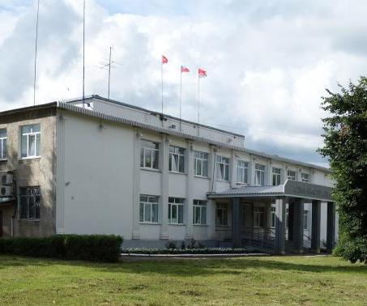
Контактная информация
Финансовое управление администрации муниципального образования
Юрьев- Польский район
Адрес: ул. Шибанкова, д. 33, г. Юрьев-Польский, 601800
Тел:8(49246)2-21-91, факс 8(49246)2-25-07
адрес электронной почты: finupryu-pol@mail.ru

